Slide 1

Легка атлетика
Учениці 11-А класу
Сзш № 26 міста Києва
Пекаревої Вікторії

Slide 2

Поняття легкої атлетики
Олімпійський вид спорту, що об'єднує наступні дисципліни:
бігові види, спортивна ходьба, технічні види (стрибки і метання), багатоборства, пробіги (біг по шосе) і кроси (біг по бездоріжжі).
Один з основних і наймасовіших видів спорту.
Керівний орган — Міжнародна асоціація легкоатлетичних федерацій (ІААФ), створена в 1912 році і об'єднує 212 національних федерацій (на 2011 рік).
ІААФ дає таке визначення терміну «легка атлетика»:
«змагання на стадіоні, біг по шосе, спортивна ходьба, крос і біг по горах (гірський біг)».

Slide 3
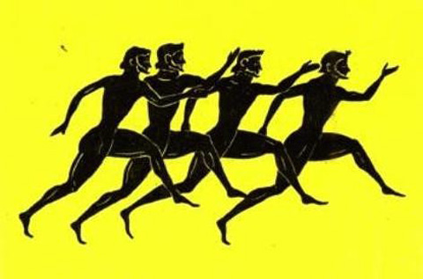
Легкоатлетичні вправи проводилися з метою фізичної підготовки, а також для проведення змагань ще в глибокій старовині.
Але історія легкої атлетики, як прийнято вважати, почалася зі змагань з бігу на олімпійських іграх Стародавньої Греції (776 рік до нашої ери).

Slide 4



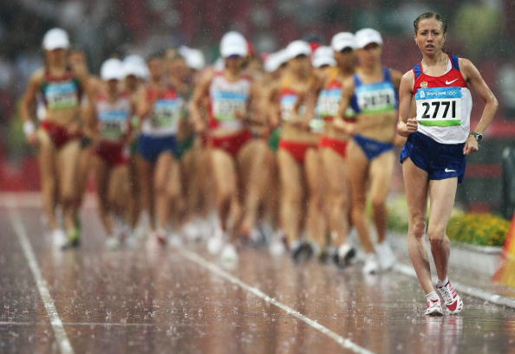
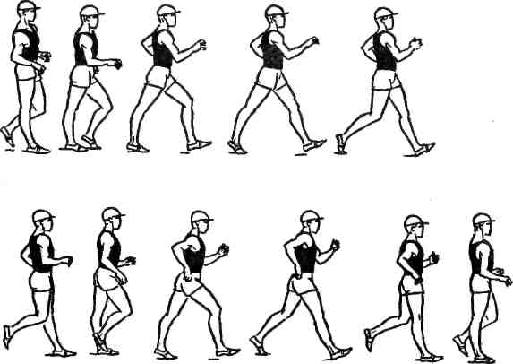


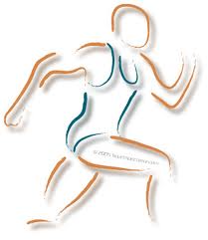
Біг поділяється на олімпійські та інші дисципліни. До олімпійських належить «гладкий» біг (тобто біг по доріжці стадіону з твердим покриттям)
спринтерський — на короткі дистанції (100, 200, 400 м); 110 м (100 м у жінок) та 400 м з бар'єрами (у чоловіків); та відповідні естафети (4х100 та 4х400 м);
біг на середні дистанції (800 та 1500 м)
стаєрський — біг на довгі дистанції (5000 та 10000 м), «стипль-чейз» — 3000 м з перешкодами (бар'єрами та ровом з водою); та марафон (42 км 195 м).
Х
О
Д
а
Біг
Серед довгих дис-
танцій найпопуля-
рніші напівма-
рафон (21,1 км),
чвертьмарафон
(10,5 км), існують змагання з
«ультра-марафону» — біг на дистанції, що перевищують 42 км 195 м (50 км, 100 км тощо). Існують також чисельні змагання в бігу на час — біг на 1 годину, 2, 6, 12, 24 години, багатодобові пробіги тощо.
Деяка частина легкоатлетичних змагань проводиться також взимку під дахом в скороченому варіанті (наприклад замість спринту 100 м змагаються на 60-метровій дистанції).
Окремо від бігу проводяться змагання з ходи, за правилами якої спортсмени не повинні бігти, тобто відривати від землі водночас обидві ноги. Звичні дистанції ходи — 20 км і 50 км.

Slide 5
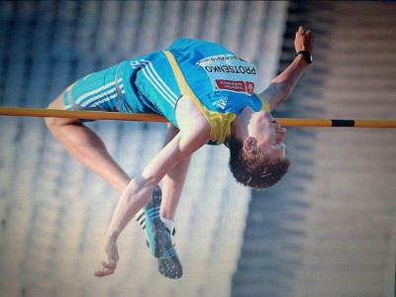
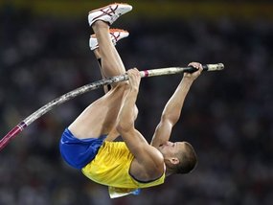

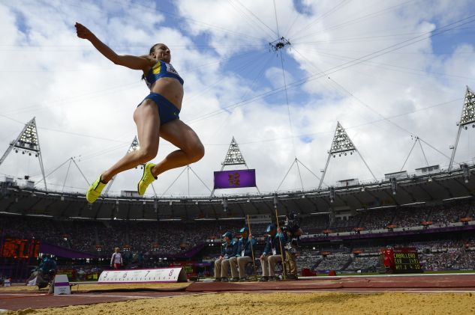
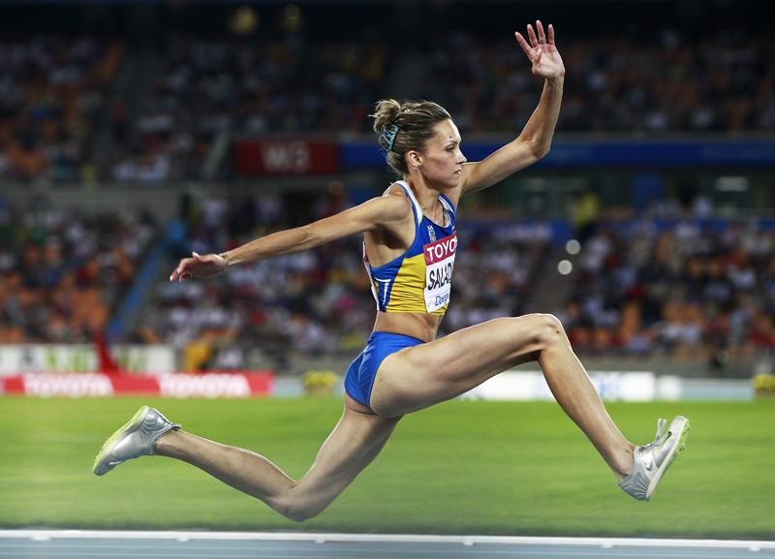
стрибки у висоту
спрортсмени змагаються в тому,
щоб перестрибнути через поперечку, встановлену на певній висоті над землею, не збивши її
стрибки з жердиною
змагання на подолання висоти з використанням гнучкої жердини
Стрибки
спортсмени змагаються, хто далі стрибне, відштовхнувшись з-за певної лінії
стрибки у довжину
Відштовхнувшись від планки, спортсмен приземляється на ту ж саму ногу (скачок), далі відштовхнувшись цією ж ногою, приземляється на іншу (крок), і далі, відштовхнувшись, робить приземлення в яму з піском на дві ноги (стрибок).
потрійний стрибок

Slide 6
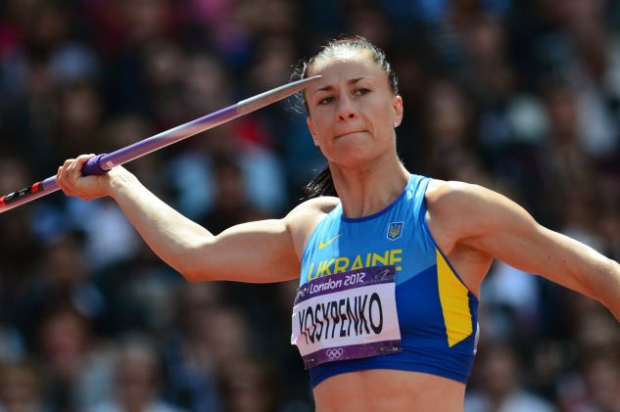
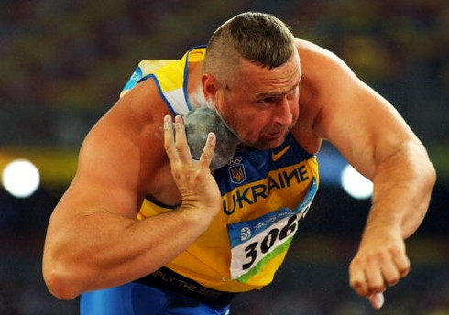
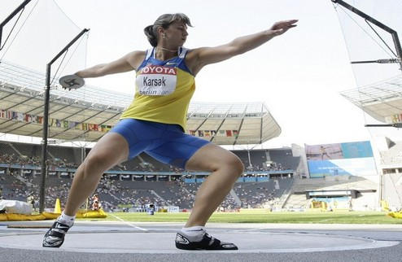
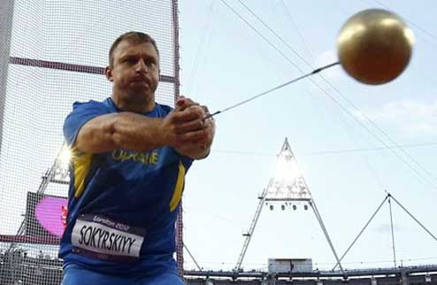
Метання списа
змагання в метанні списа на відстань
Штовхання ядра
змагання в метанні важкої металевої кулі (ядра) на віддаль.
Метання
Метання диска
змагання в метанні спеціального спортивного снаряда - диска, на дальність
Метання молота
змагання в метанні спеціального спортивного снаряда — молота — на дальність.

Slide 7
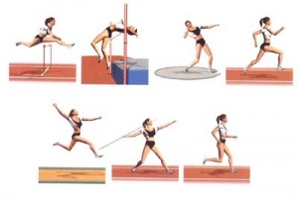
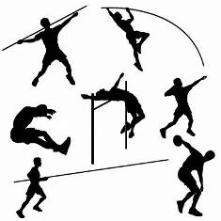

Легкоатлетичні
багатоборства
Багатоборства включають змагання із кількох легкоатлетичних дисциплін, і переможець визначається за сумою очок, які даються за результат у кожній дисципліні. До сучасної олімпійської програми входять десятиборство у чоловіків та семиборство у жінок. До 1980 року жіночі змагання проводилися з п'яти видів, утворюючи п'ятиборство. До чоловічого десятиборства входять чотири бігові дисципліни, три стрибкові та три метальні.
Змагання у залах проводяться зазвичай за вкороченою програмою, оскільки деякі з дисциплін, такі як метання списа, наприклад, потребують простору.

Slide 8

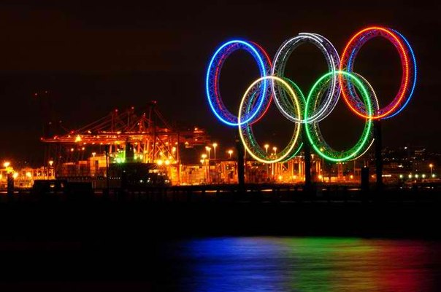
Олімпійські
ігри
Легка атлетика входить до числа п'яти олімпійських видів спорту, які були представлені на всіх Олімпіадах. Число медалей, які розігруються на олімпійських змаганнях змінювалося від 12 на першій олімпіаді 1896 до 47 на на Літніх іграх у Пекіні. Жінки почали змагатися на Олімпіадах, починаючи з 1928 року, проти волі барона де Кубертена. Олімпійський легкоатлетичний турнір проводиться на Олімпійському стадіоні і є центральною подією олімпійської програми, притягаючи увагу глядачів і засобів масової інфомації.
Основні змагання

Slide 9


Чемпіонати континентів
Континентальні федерації легкої атлетики проводять власні чемпіонати. Чемпіонати Європи також відбуваються щочотири роки посередині олімпійського циклу. Перший такий чемпіонат був організований в Турині в 1934 році, останній відбувся у 2010 в Барселоні. Починаючи з 1966 року проводяться чемпіонати Європи в залах. Окремо організовуються також чемпіонати світу й Європи з кросу, ходьби, напівмарафону й марафону.
Чемпіонати світу
Чемпіонати світу з легкої атлетики мають порівняно
коротку історію. Перший такий
турнір відбувся в 1983 році в Ге-
льсінкі. Переможці змагань в кож-
ній дисципліні оголошуються чемпіо-
нами світу. Починаючи з 1991 року змагання стали проводитися щодва ро-
ки, відбуваючись у рік перед Олімпіадою
і в рік після Олімпіади. В проміжні роки проводяться чемпіонати світу з кросу. Чемпіонати світу з легкої атлетики в залі проходять теж щодва роки, відмінні від тих, в яких проходять чемпіонати на відкритому повітрі. Перший такий чемпіонат відбувся в 1985 році в Парижі, але офіційна назва затвердилася тільки, починаючи з турніру 1987 року в Індіанаполісі.

Slide 10

Легкоатлетичні турніри
Окрім чемпіонатів щороку проходить чимало турнірів світового й регіонального масштабу, які фінансуються громадськими організаціями й приватними спонсорами. Здебільшого програма таких турнірів скорочена до кількох дисциплін. На такі турніри спортсмени отримують особисті запрошення від організаторів, які керуються в своїх рішеннях як міркуваннями найкращих результатів, так і представництва від окремих країн, зазвичай країн-організаторів.
Низка змагань Золотої ліги входить у Всесвітній тур легкої атлетики з 1998 року. На змагання ліги запрошуються спортсмени, які мають найкращі результати в сезоні. Змагання ліги широко освітлюються засобами масової інформації, зокрема телебаченням. У 2008 році вони включали 6 турнірів: в Осло, Римі, Цюріху, Брюселі та Берліні з фіналом у Монако. Спортсмени, які зуміли виграти всі турніри у своїй дисципліні, ділять між собою джекпот — злиток золота вартістю один мільйон доларів. Шість дисциплін, для яких чинне це правило, вибирає IAAF.
Інші турніри, менш престижні, ніж Золота ліга, об'єднані в Супер-гранпрі та Гранпрі. Вони повинні відповідати численним критеріям щодо якості інфраструктури, забезпечення, мінімального грошового фонду, представництва легкоатлетів відповідно до рейтингу. Змагання ще нижчого рангу не дають спортсменам очок в класифікацію IAAF. Світові фінали, що відбуваються в кінці сезону, збирають найкращих спортсменів року.

Slide 11


Командні змагання з легкої атлетики зазвичай називаються кубками. Серед них Кубок світу серед націй, в якому змагаються команди континентів, Кубок світу з марафону, Кубок світу з ходьби. В Європі з 1965 року проводиться Кубок Європи з легкої атлетики — змагання між командами європейських країн. Починаючи з 1993 це змагання проходить щорічно.
Міжнародні матчі включають у себе змагання у всій олімпійській програмі. Серед таких матчів особливо принциповими були матчі між США та СРСР. У час до проведення чемпіонатів світу ці змагання мали статус основного змагання року. Франція спробувала відновити престиж таких змагань, організувавши Деканасьон — турнір з десяти дисциплін між провідними легкоатлетичними державами світу (Україна займає в цих змаганнях 5-6 місця). Крім того, легкоатлетичні змагання входять до складу таких змагань, як Ігри Співдружності, Середземноморські ігри, Панамериканські ігри, універсіади тощо.

Slide 12
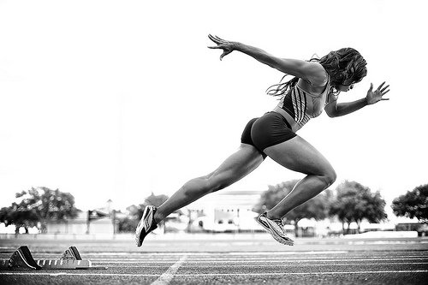
Дякую за увагу!

